Slide 1
Teacher’s Note:
주제 : DYNAMIC 심리학과
심리학과가 다이내믹한 즉,변화무쌍하고 다양한 모습을 보여준다는 주제 하에
첫 번째 DYNAMIC/두 번째 DYNAMIC/세 번째 DYNAMIC 이렇게 세가지 측면을 언급하고,
그 차례대로 피피티가 구성되어있습니다.
1,2,3
DYNAMIC
심리학과
Copyright@ MODU communications Co. Ltd

Slide 2
본 문서의 저작권은 모두매거진에 있으며,
무단 도용 및 배포 시 처벌받을 수 있으니 반드시 유의 부탁 드립니다.
http://facebook.com/modumagazine
카카오 스토리 ID 검색 : MODU
http://modumagazine.co.kr/
Copyright@ MODU communications Co. Ltd

Slide 3
Copyright
본 자료는 동그라미재단의 지원으로 개발되었으며, 저작권과 일체의 사용권리는 “모두 커뮤니케이션즈”에 있습니다.
Creative Commons License의 "저작자표시-비영리-변경금지(CC BY-NC-ND)"에 따라 비영리 목적의 경우 사용 가능합니다.
http://creativecommons.org/licenses/by-nc-nd/4.0/
Copyright@ MODU communications Co. Ltd

Slide 4
Teacher’s Note:
HOLLAND 적성 검사
이 검사는 미국의 저명한 진로 심리학자인
John L.Holland의 이론에 근거하여 제작된
검사로서 6가지 유형으로 직업군을 분류한
뒤 직업적인 특성과 각 직업 종사자들의
성격⋅흥미를 연구하여 정립되었다.
일반적으로 검사를 통해 점수가 높게 나온 진로(흥미)유형에 따라 일치하는 유형의 전공학과와 추천 직업군이 선정되는 방식이다.
유의점
홀랜드 육각형이 절대적인 지표는 아니며,
단지 대표적인 6가지 유형으로 사람들을
분류해 볼 수 있고,
그 중에서 해당 학과에 잘 적응할 수 있는
가능성을 가진 유형을 체크표시한 것임
참고
홀랜드 적성검사
1. 진로 발달 검사(초등학생, 흥미검사
-어느 부분에 흥미가 많고 발전 가능성이 있는지)
2. 진로 탐색 검사(중/고등학생, 흥미검사)
3. 진로적성검사(고2 이상, 능력 검사
-무엇을 잘 할 수 있는지, 잘 하고 있는지)
Teacher’s Note:
심리학과는 사회형, 탐구형과 잘 맞는다!
사회형 : 사람을 헌신적으로 보살펴주고,
도와주고, 어울리기 좋아하며 친절하고 정이
많아서 이타심이 많고 희생적이다.
탐구형 : 과학적 적성이 높은 유형이고 공부를
좋아한다. 논리적, 분석적, 합리적이며 신중하다.
학문적 탐구나 이론적 부분을 중요하게 여긴다.
S
사회형
사회성, 친화성
기계적성,
신체활동
R
실재형
I
탐구형
사고력,
학업성적
홀랜드
6각형
A
예술형
C
관습형
성실성,
구체성
독창성,
심미성
E
기업형
외향성, 설득력
Copyright@ MODU communications Co. Ltd

Slide 5
심리학과란?
Teacher’s Note:
사람들이 보는 심리학과는 어떨까?
심리학과라고 하면 흔히들 ‘사람 마음을 잘 읽을 것’, ‘연애상담을 잘 해줄 것’이라고 생각한다.
사람들의 머리 속에 심리학 또는 심리학과는
‘독심술’, ‘예언’, ‘연애상담’ 등으로 자리잡고
있는 것 같다.
-심리학도들이 실제로 많이 받는 질문!
쟤가
나 좋아하는 것 같아
아닌 것 같아?
내 마음을 읽어봐
심리학과, 22살
심리학은
독신술?
예언학?
연애상담?
그럼 나 지금
무슨 생각하게?
내 남자친구는
왜 자꾸 연락을
안 할까?
상담 좀 해줘
Copyright@ MODU communications Co. Ltd

Slide 6
심리학이란?
Teacher’s Note:
심리학이란? 1
심리학은 1800년대 과학적 방법론을 차용한다는 점에서 차별화되어, 철학으로부터 분리되어 나온 학문이다.
심리학이 연구하는 주제는 철학의 그것과 비슷한, 즉, 사람에 대한 관심을 바탕으로 한 인문학적 주제이다.
그렇지만 방법론의 면에서 철학은 논리와 통찰을 사용하는 반면, 심리학은 실험으로부터 얻어진 과학적 데이터를 근거로 한다는 점에서 차이가 있다.
이 점을 학생들로 하여금 자연스럽게 상상해볼 수 있도록 하면 좋을 것 같아서 다음 슬라이드에 생각해보기가 있다.
연구주제가 비슷하다는 점만 언급하고
그럼 차이점은 무엇인지 학생들이 스스로
생각해보도록 하고 슬라이드를 넘어가보자.
1800년대 ‘철학’으로부터 분리되어
지금의 심리학으로 발전
철학의 연구주제
심리학의 연구주제
자아
자유의지
아름다움(美)
사랑
선(善)과 악(惡)
의식
이성
자아
자유의지
아름다움(美)
사랑
선(善)과 악(惡)
의식
이성
Copyright@ MODU communications Co. Ltd

Slide 7
생각해보기
철학과 비슷한 주제를 연구하는 심리학,
철학과 무엇이 다를까?
무엇이 심리학을 심리학으로 만들까?
철학의 연구주제
심리학의 연구주제
자아
자유의지
아름다움(美)
사랑
선(善)과 악(惡)
의식
이성
자아
자유의지
아름다움(美)
사랑
선(善)과 악(惡)
의식
이성
Copyright@ MODU communications Co. Ltd

Slide 8
심리학이란?
Teacher’s Note:
심리학이란? 2
심리학은 인문학적 관심을 과학적 방법론을 통해 풀어간다는 점에서 인문학과 과학이 결합한 학문인데, 소속 단과대만 봐도 이 점을 알 수 있다.
고려대는 인문학부에 배정돼있는 반면,
노스이스턴 대학에서는 최근 획기적으로 과학대학에 심리학과를 배정한 점을 대비시켜서
위에 언급한 인문학과 과학의 통합적인 특성을 자연스럽게 유도하면 좋다.
심리학은 어느 단과대학에 속해있나?
고려대
문과대학
인문학부
하버드
College of
Social Science
노스이스턴 대학
College of Science
서울대
사회과학대
UC 버클리
College of Letters & Sciences
스탠포드
School of Humanities& Sciences
연세대
사회과학대
문과대학
과학대학
문과대학과 과학대학 모두에 속하는 심리학!
Copyright@ MODU communications Co. Ltd

Slide 9
그래서 대체, 심리학이란?
Teacher’s Note:
심리학이란? 3
심리학의 정의를 설명하면서 사람의 마음과 행동을 연구한다는 점에서 인문학적이고, 그 방법이 실증적이고 객관적이라는 점에서 과학적이다라는 점을 들어서 계속 강조한 특성을 다시 한번
집약적으로 정리하고, 마무리로 슬라이드 5의
생각해보기를 해설해주기.
사람의 마음과 행동을
과학적으로
관찰하고
설명하는 학문
사람에 대한 관심
; 인문학적
연구주제
실증적이고
객관적인
접근 방법;
과학적 방법론
생각해보기;
철학과 비슷한 인문학적 주제를 연구대상으로 하지만 철학은 논리와 통찰의 방법을 사용하는 반면, 심리학은 과학적인 데이터를 통해 설명한다는 점이 다름
Copyright@ MODU communications Co. Ltd

Slide 10
그럼 무엇을 공부하나요?
Teacher’s Note:
심리학과에서 배우는 것
지금까지 설명한 특성이 반영되어서 연구주제도 이만큼 다양하다는 것을 보여주는 슬라이드!
심리학과는 그 어떤 학과보다도 분과가 다양하고 분과 별 특징이 뚜렷하다.
인문학과 과학의 스펙트럼에서 양극단에
문화 심리학과 생물 심리학이 있고
그 사이에 사회,상담,조직, 인지 등이 있다.
색깔로 구분해놓았으니 이 점을 짚어주기.
*각 분과 별로 심리학적 지식으로 답할 수 있는 생활 속 심리학 질문들을 대응시켜 심리학과에서 연구하는 주제가 무엇인지 보여주고 있다!
첫번째 DYNAMIC, 인문학부터 과학까지 다양한 연구주제
어떻게 소비자의 마음을 움직여 지갑을 열게할까?
한국문화에서 정(情)은
어떤 심리일까?
자라보고 놀란 가슴,
왜 솥뚜껑만 봐도 놀랄까?
뇌만 보아도 영어를
잘 하는지 못 하는지
알 수 있다?
사람은 왜 항상 같은
실수를 되풀이할까?
일터에서 직원들의 행복감을 높이는 방법은 없을까?
청소년의 진로 탐색,
어떻게 도울까?
조현병 환자들의 사회적응을 어떻게 도울 수 있을까?
소비자심리학
조직
심리학
상담
심리학
인지
심리학
임상
심리학
문화
심리학
사회
심리학
생물
심리학
Copyright@ MODU communications Co. Ltd

Slide 11
사회심리학
Teacher’s Note:
이제부터 심리학과의 대표 과목들을 간단히 설명해 놓은 슬라이드가 이어진다.
1.사회심리학
동영상은 사회심리학의 대표적인 실험!
’동조’에 대한 실험인데, 다른 사람들의 행동에
개인이 어떻게 영향을 받고 ‘동조’하게 되는지
(다른 사람의 행동을 따라하게 되는지)를
보여주는 실험 동영상.
따로 자막이 없지만 동영상을 보여주시면서
부연설명을 하면 학생들이 이해하는데 무리가 없을 것.
실험내용:
주인공이 되는 가운데 인물들이 실험 대상자들이고, 나머지는 실험을 위해 고용된 엑스트라다.
보통엘리베이터를 타면 문 쪽을 바라보고 타는데 나머지 사람들이 모두 뒤쪽 또는 옆쪽을 바라보고 설 때, 혼자 앞쪽을 바라보고 서 있던 실험
대상자가 민망함을 느낀 나머지 쭈뼛쭈뼛 자세를 틀어 동조하는 모습을 볼 수 있다.
*클릭하면 재생됩니다
여러 사람들과의 “상호작용” 또는 “외부상황”이
“한 개인”의 심리 및 행동에 미치는 영향 탐구
Asch elevator experiment
Copyright@ MODU communications Co. Ltd

Slide 12
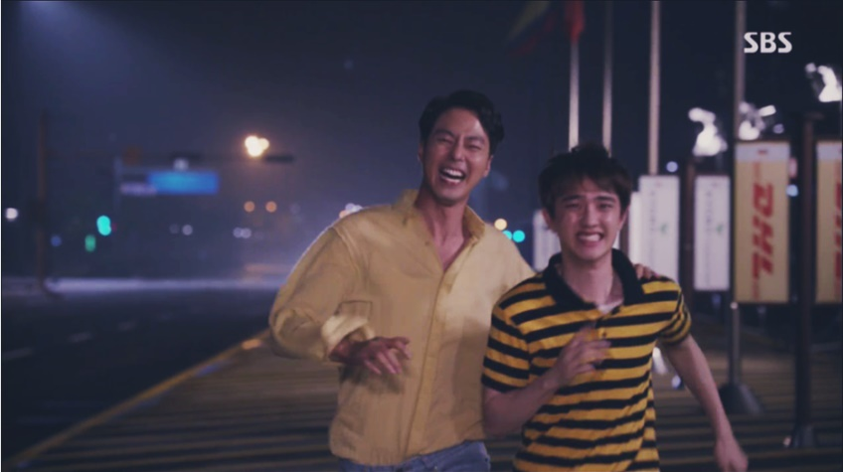
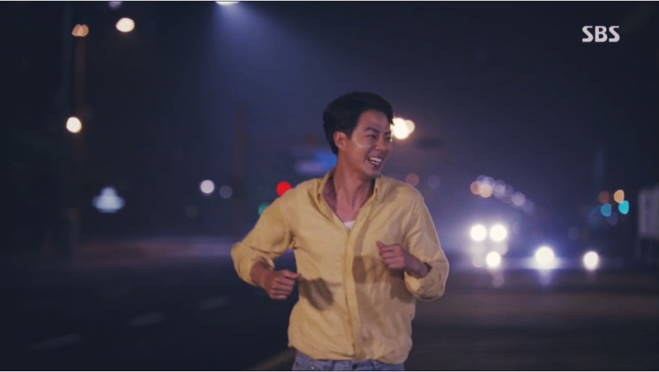
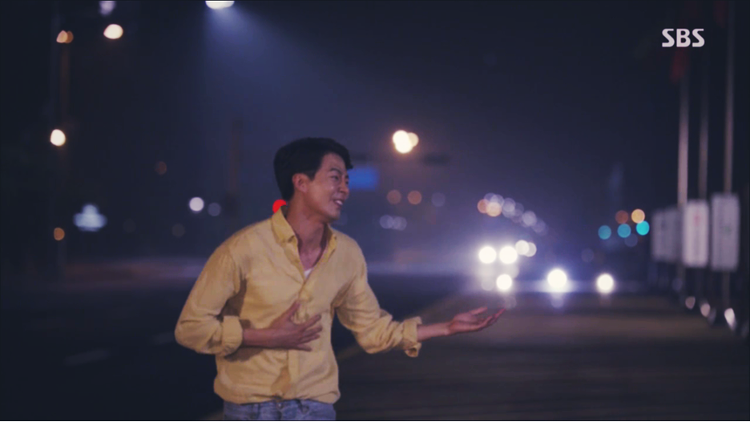
임상심리학
Teacher’s Note:
2. 임상심리학
임상 심리학은 기초지식을 바탕으로 정신질환을 이해하고 진단 및 치료하는 방법에 대해 배우는 응용심리학문이다.
사진은 괜찮아 사랑이야 4회 엔딩 장면
캡쳐본인데, 주인공 장재열(조인성)의 친한 동생으로 나오던 한강우(첫번째 장면 오른쪽 인물)가 알고보니 장재열이 상상으로 만들어 낸 허구의 인물이었음을 보여주는 장면이다.
장재열은 이러한 환각과 환상 증세로 미루어
극 중에서 정신분열증으로 의심되는 인물이다.
사람에 대한 이해를 통해 그들이 겪고 있는
“정신장애”나 “심리적 문제”를 진단하고 치료하는 응용 학문
SBS 드라마 <괜찮아, 사랑이야> 4회 中
Copyright@ MODU communications Co. Ltd

Slide 13
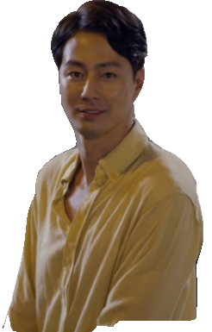
임상심리학 수업에서는…
Teacher’s Note:
드라마 속 장재열과 같이 정신분열증이 의심되는 환자에 대해 임상 심리학 수업에서는 어떤
질문들을 탐구할까를 보여주는 슬라이드
“정신질환”이란 무엇인가?
장재열의 증상을 “정신분열증”으로 설명할 수 있나?
장재열을 정신분열증이라고
진단할 수 있기 위해 더 필요한
조건들은 없나?
장재열 환자를 치료하는
방법에는 어떤 것들이 있나?
과연 그 치료방법들이 정말 효과가 있나?
장재열(30대 초반, 추리소설작가)
허구의 인물에 대한 환각과 환상에 시달림,
정신분열증이 의심 됨
Copyright@ MODU communications Co. Ltd

Slide 14
인지심리학
사람의 여러 가지 “고차원적 정신과정”의
본질과 작동 방식에 대해 탐구하는 기초 학문
고차원적 정신과정?
사람이 눈, 코, 귀 등의 감각기관으로부터 얻은 정보를
받아들이고, 저장하고, 활용하는 과정
Copyright@ MODU communications Co. Ltd

Slide 15
활동해보기
Teacher’s Note:
3. 인지심리학
청 감각의 선택과 집중에 대해 실험해볼 수
있는 영상!
우리의 감각은 선택과 집중에 능하기 때문에
두 명에게 모두 귀 기울여 알아들으려고 해도
결국 더 잘 들리는 한쪽에 자꾸 더 집중하게
되는 것이 실험의 요지이다
두 명이 하는 말을 모두 알아들으려고
노력해봐도 자꾸 한쪽사람의 말에만 집중하게
되는 것을 학생들이 느낄 수 있도록 해보기
*클릭하면 재생됩니다
두 명이 하는 말에 모두 귀 기울이려고 노력해 봅시다
Copyright@ MODU communications Co. Ltd

Slide 16
활동해보기
두 명이 하는 말에 모두 귀 기울이려고 노력해 봅시다
여러분은 두 명 모두
무슨 말을 하는지 알아 들었나요?
Copyright@ MODU communications Co. Ltd

Slide 17
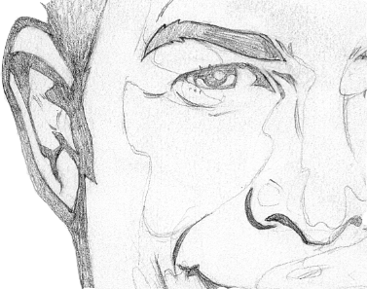
인지심리학 수업에서는…
Teacher’s Note:
동영상과 같은 현상이 왜 일어나는 것일까를
청 감각의 작동과정과 뇌의 의미 해석 과정을
통해 설명하는 것이 인지심리학의 대표적인 수업 내용이다. 이를 세 가지 질문으로 정리하였다.
왜 한 명의 말 밖에 알아듣지 못했을까?
인지 및 의미 해석 과정에서
어떤 문제가 생긴걸까?
어떤 심리적 요인 때문일까?
Copyright@ MODU communications Co. Ltd

Slide 18
소비자심리학
소비자들이 상품을 인지, 선택, 구매하는 과정에서
관여하는 심리를 연구하는 응용 학문
가장 역사가 짧은 분과이지만,
경영 분야에서 심리학적 지식을 갖춘
심리학 전문가에 대한 요구가 증가,
최근 더욱 인기가 높아지고 있다!
Copyright@ MODU communications Co. Ltd

Slide 19
소비자심리학 수업에서는…
Teacher’s Note:
4. 소비자 심리학
실제로 소비자 심리학 수업 팀 프로젝트에서
다룬 연구주제이다.
다이어그램은 sns멘션(mention:언급) 및 검색 데이터를 마인드맵으로 표현한 건데
‘치킨(맥주)’은 다른 5개 단어와 함께 맥주(치킨)와 특히 많이 묶어서 sns에 검색 또는 멘션된다는 의미이다.
‘치맥’유행을 대변해주는 데이터이고, 이러한
데이터를 바탕으로 아래 두 질문에 답해보는
것이 소비자 심리학이다.
치맥의 심리학?
저녁
메뉴
안주
맛집
맥주
치킨
치킨
맥주
먹고
싶다
집
소스
술
친구
친구
최근 한달간 SNS 멘션 및 검색 데이터
소셜메트릭스제공(2014-11-02 ~ 2014-12-02)
사람들은 왜 치킨과 맥주를 함께 소비할까?
왜 피자와 맥주는 치맥만큼 유행하지 않을까?
Copyright@ MODU communications Co. Ltd

Slide 20
그 외 심리학과 과목들
Teacher’s Note:
심리학은 위의 대표적인 과목들 외에도
말만 붙이면 과목이 만들어 질 정도로
모든 분야에 녹아있는 학문이다.
다양한 대학에서 볼 수 있는 특이하고 재미있는
심리학과 과목들을 모았다.
두번째 DYNAMIC, 상상하는 모든 분야에 녹아있는 심리학
Economic
Psychology
(경제심리학)
광고심리학
Literature and
Psychology
(문학과 심리학)
브랜드
심리학
행복의
심리학
성(性)과
성차(性差)의
심리학
사용자 경험
(UX)과
심리학
기억
심리학
Copyright@ MODU communications Co. Ltd

Slide 21
졸업 후 어떤 일을 할 수 있나요?
Teacher’s Note:
분과가 너무 다양하고 분과마다 선택할 수 있는 진로가 천차만별이라서 경우의 수 나무처럼 구성하였다
세번째 DYNAMIC, 폭넓은 진로 선택
하나. 대학원 과정을 마친 심리학도라면
대학원 or 학부?
정신병원이나 의과대학 등에서 치료활동
교육계에서 상담 전문가로 활동
상담, 임상,
발달 심리학
광고회사, 정당, 연구소 등에서
소비자 태도조사, 여론 조사 담당
기업의 인사행정 고문으로 활동
관심분과는?
사회, 산업,
소비자 심리학
심리학 전문가로 활동
인지, 지각
심리학
인간의 사고, 의사결정 연구를 바탕으로
소프트웨어개발, 제품 디자인, 기계설계에 참여
Copyright@ MODU communications Co. Ltd

Slide 22
Teacher’s Note:
심리학 석사 또는 박사를 마친
각 분야 심리학 전문가들의 인터뷰이다.
임상심리
심리학을 통해 깨달은 인간 성장 가능성에 대한 믿음과 임상 심리학자로서의 전문성, 사회적 책임감을 통해 지금 이 자리까지 오게 되었습니다.
이원혜
국립서울병원임상심리과장
조직
심리
심리통계, 실험심리 방법론 등을 배우면서 논리적 사고와
정보분석능력을 체득할 수 있었습니다. 인사조직 컨설팅은 조직에 몸담고 있는 “사람”을 대상으로 하기 때문에, 심리학적 학습 경험은 저에게 새로운 관점을 제공해주었습니다.
김성훈
김앤장법률사무소CTD세터장
상담심리
책이 아닌 실제적인 만남을 통해 사람들에게 체계적인 도움을 주고 싶었고, 고려대 학생 상담 연구소에서의 실습을 통해 그런 경험을 미리 해볼 수 있었어요
엄정혜
서강대학생생활상담연구소상담원
Copyright@ MODU communications Co. Ltd

Slide 23
졸업 후 어떤 일을 할 수 있나요?
Teacher’s Note:
학부과정만 마쳤을 경우 심리학 전문가라는
타이틀은 아니겠지만, 습득한 심리학적 지식이 거의 모든 직업군에서 활용될 수 있다는 점을
강조하기!
세번째 DYNAMIC, 폭넓은 진로 선택
둘. 심리학사 학부 과정만 마친 심리학도라면
리서치
대학원 or 학부?
컨설팅
인간에 대한 이해를 바탕,
사람을 다루는 일이라면
모든 직업군에서 도움
관심직업군은?
마케팅
광고
폭넓게 활용 가능한
심리학적 기본 지식
사용자경험(UX)
…
Copyright@ MODU communications Co. Ltd

Slide 24
광고분야
광고홍보학과, 문예창작과, 시각 디자인과가 광고를 만드는 "기술"을 가르쳐줄 때, 심리학과는 소비자의 심리를 통찰 할 수 있는 "안목"과 "지혜"를 길러줍니다. 광고인의 길을 걸으려 한다면, 첫 걸음은 심리학과여야 합니다.
이일화
TBWA 카피라이터 (부장)
리서치 분야
조사는 사람의 생각과 행동에 대한 이해에서 시작하는 것. 심리학에서 배운 것 토씨 하나 뺄 것이 없더라
허진재
한국갤럽 이사
마케팅 분야
마케팅은 소비자에 대한 통찰을 기반으로 과학적 방법을 통해 가치를 창출하는 일, 심리학은 따라서 마케팅의 기본 틀과 솔루션을 제공해 주었습니다.
이우석
삼성전자 글로벌마케팅 실장
Copyright@ MODU communications Co. Ltd

Slide 25
(인터뷰 영상) 현장 속으로!
※ 영상 내용이 해당 학과의 전부는 아닙니다.
Click
Copyright@ MODU communications Co. Ltd

Slide 26
수업을 마치며…
1. 심리학과에 대해 새롭게 알게 된 점
2. 심리학과에 대해 더 알고 싶은 점
3. 내가 심리학과에 적합한/적합하지 않은 이유
Copyright@ MODU communications Co. Ltd

